Slide 1
Elektrochemische cel

Slide 2
Redoxreactie

Slide 3
Cu²⁺ Zn

Slide 4
Cu²⁺ Zn

Slide 5
Cu²⁺ Zn

Slide 6
Cu²⁺ Zn Zn²⁺ Cu

Slide 7
Cu²⁺ Zn Zn²⁺ Cu
2 e⁻
Cu²⁺
Zn

Slide 8
Cu²⁺ Zn Zn²⁺ Cu
2 e⁻
Cu²⁺
Cu
Zn²⁺
Zn

Slide 9
2 e⁻
Cu²⁺ + Zn $→$ Cu + Zn²⁺
2 e⁻

Slide 10
Elektrische stroom
_
= elektronenstroom

Slide 11
Elektrische stroom
_
= elektronenstroom

Slide 12
Redoxreactie ‘op afstand’

Slide 13
Redoxreactie ‘op afstand’
koperdraad
e⁻

Slide 14
Redoxreactie ‘op afstand’
e⁻
e⁻

Slide 15
Redoxreactie ‘op afstand’
e⁻
e⁻

Slide 16
Redoxreactie ‘op afstand’
$$<$$
$$<$$
$$<$$
$$<$$
e⁻
Elektronenstroom
e⁻

Slide 17
Redoxreactie ‘op afstand’
$$<$$
$$<$$
$$<$$
$$<$$
e⁻
Elektronenstroom
e⁻
Bij een redoxreactie ‘op afstand’ gaat
de elektronenoverdracht via een draad $→$ elektrische stroom

Slide 18
Redoxreactie ‘op afstand’
$$<$$
$$<$$
$$<$$
$$<$$
e⁻
Elektronenstroom
e⁻
Bij een redoxreactie ‘op afstand’ gaat
de elektronenoverdracht via een draad $→$ elektrische stroom
Een redoxreactie ‘op afstand’ vindt plaats in een elektrochemische cel.

Slide 19
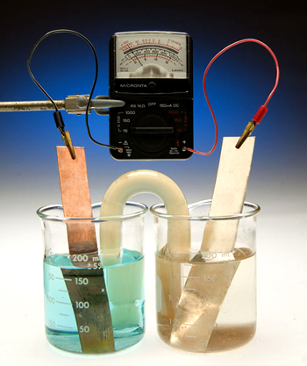
Elektrochemische cel
Zn
Cu²⁺

Slide 20
Zn
Cu²⁺
Zn²⁺

Slide 21
2e⁻
Zn
Cu²⁺
Zn²⁺

Slide 22
2e⁻
Zn
Cu²⁺
Zn²⁺

Slide 23
2e⁻
2e⁻
Zn
Cu²⁺
Zn²⁺

Slide 24
2e⁻
2e⁻
Zn
Cu²⁺
Cu
Zn²⁺

Slide 25
2e⁻
2e⁻
Zn
Cu²⁺
Cu
Zn²⁺
Cu²⁺ + 2e⁻ → Cu
Zn → Zn²⁺ + 2e⁻

Slide 26
2e⁻
2e⁻
Zn
Cu²⁺
Cu
Zn²⁺
Ox Red
Cu²⁺ + 2e⁻ → Cu
Zn → Zn²⁺ + 2e⁻

Slide 27
+ pool - pool
2e⁻
2e⁻
Zn
Cu²⁺
Cu
Zn²⁺
Ox Red
Cu²⁺ + 2e⁻ → Cu
Zn → Zn²⁺ + 2e⁻

Slide 28
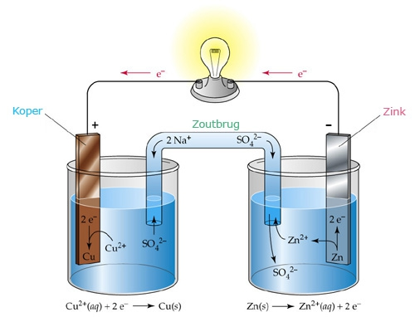
+ pool - pool
Ox Red
Cu²⁺ + 2e⁻ → Cu
Zn → Zn²⁺ + 2e⁻

Slide 29
Het verdwijnen van de positieve Cu²⁺ ionen
wordt gecompenseerd door de aanvoer
van positieve Na⁺ ionen uit de zoutbrug.
+ pool - pool
Ox Red
Cu²⁺ + 2e⁻ → Cu
Zn → Zn²⁺ + 2e⁻

Slide 30
Het verdwijnen van de positieve Cu²⁺ ionen
wordt gecompenseerd door de aanvoer
van positieve Na⁺ ionen uit de zoutbrug.
+ pool - pool
Ox Red
Cu²⁺ + 2e⁻ → Cu
Zn → Zn²⁺ + 2e⁻

Slide 31
+ -
Oxidator Reductor
Cu²⁺ + 2e⁻ → Cu
Zn → Zn²⁺ + 2e⁻
Het verdwijnen van de positieve Cu²⁺ ionen
wordt gecompenseerd door de aanvoer
van positieve Na⁺ ionen uit de zoutbrug.
Het ontstaan van de positieve Zn²⁺ ionen
wordt gecompenseerd door de aanvoer
van negatieve SO₄²⁻ ionen uit de zoutbrug.

Slide 32
+ -
Oxidator Reductor
Cu²⁺ + 2e⁻ → Cu
Zn → Zn²⁺ + 2e⁻
Het verdwijnen van de positieve Cu²⁺ ionen
wordt gecompenseerd door de aanvoer
van positieve Na⁺ ionen uit de zoutbrug.
Het ontstaan van de positieve Zn²⁺ ionen
wordt gecompenseerd door de aanvoer
van negatieve SO₄²⁻ ionen uit de zoutbrug.
Alle positieve ionen stromen naar links.
Alle negatieve ionen stromen naar rechts.

Slide 33
Elektronen stromen van – naar +
+ -
Oxidator Reductor
Cu²⁺ + 2e⁻ → Cu
Zn → Zn²⁺ + 2e⁻
Het verdwijnen van de positieve Cu²⁺ ionen
wordt gecompenseerd door de aanvoer
van positieve Na⁺ ionen uit de zoutbrug.
Het ontstaan van de positieve Zn²⁺ ionen
wordt gecompenseerd door de aanvoer
van negatieve SO₄²⁻ ionen uit de zoutbrug.
Alle positieve ionen stromen naar links.
Alle negatieve ionen stromen naar rechts.

Slide 34
voltmeter
+ -
Oxidator Reductor
Cu²⁺ + 2e⁻ → Cu
Zn → Zn²⁺ + 2e⁻

Slide 35
1,10 V
+ -
Oxidator Reductor
Cu²⁺ + 2e⁻ → Cu
Zn → Zn²⁺ + 2e⁻

Slide 37
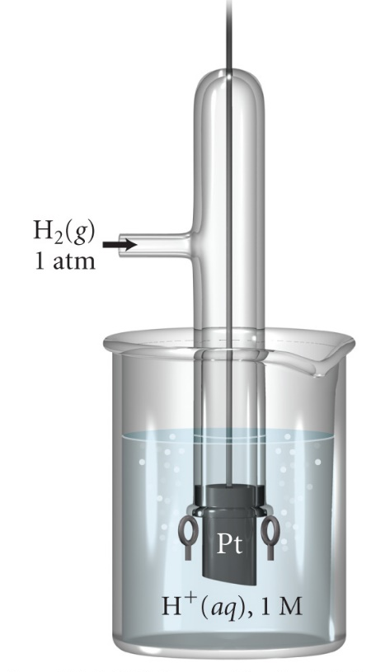
Standaard waterstof elektrode

Slide 38
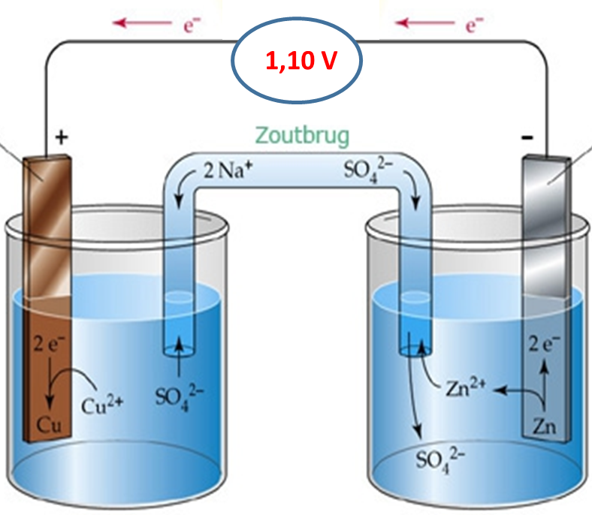

Slide 41
Bron-spanning:1,10 V

Slide 42
Elektrochemische cel namen:
Je gaat een elektrochemische cel bouwen.
Beschikbaar: voltmeter oplossing van kopersulfaat in bekerglaasje 50 mL
verbindingsdraden oplossing van natriumnitraat in bekerglaasje 50 mL
krokodillenklemmen oplossing van zinknitraat in bekerglaasje 50 mL
zinkelektrode strook papier als zoutbrug
koolstofelektrode statief met twee klemmen (kast)
koperelektrode
Bouw een elektrochemische cel. Maak eventueel een keuze uit bovenstaande materialen.
De zoutbrug maak je door de strook papier te dompelen in een zoutoplossing.
Gebruik statief en klemmen voor de bekerglaasjes.
1 Maak een schematische tekening van je elektrochemische cel. Benoem de onderdelen. Geef de elektronenstroom aan. Geef aan wat de pluspool is en waarom dat de pluspool is.
2 Meet de bronspanning (meter: 2V, DC, stekkers in V en COMMON):
3 Maak een schematische tekening van een opstelling (gebruikmakend van dezelfde materialen) die precies het dubbele voltage levert.

